Slide 1


Školení koncových uživatelů:
Broadworks anywhere
Notes:
Vítejte ve výukovém programu BroadWorks Anywhere.
Účelem tohoto multimediálního prodejního nástroje je poskytnout komplexní přehled koncovému zákazníkovi, jenž se chce dozvědět, jak mu BroadWorks Anywhere může pomoci zvýšit efektivitu a snížit náklady na pracovníky „v terénu“.

Slide 2
Důležitost broadworks anywhere
  Většina firem platí více za mobilní hlasové služby než za pevné linky.
  Tradiční pracoviště mizí, neboť zaměstnanci pracují z domova nebo na cestách
  Pracovníci potřebují snadná a efektivní řešení pro řízení jejich komunikace bez ohledu na to, kde se zrovna nacházejí
Notes:
Většina dnešních firem vynakládá vyšší objem finančních prostředků na mobilní hlasové služby než na pevné linky.
*Zaměstnanci již nejsou připoutáni ke svým pracovním stolům a s přesunem práce domů – a do kaváren a na letiště – práce v kanceláři od 9 do 17 postupně mizí.
* Vyvstává potřeba poskytnout pracovníkům snadné řešení pro řízení jejich komunikace bez ohledu na to, kde se zrovna nacházejí a jaké zařízení zvolí – od chytrých telefonů po notebooky a tablety.

Slide 3



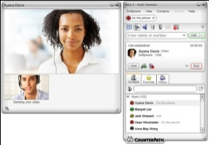
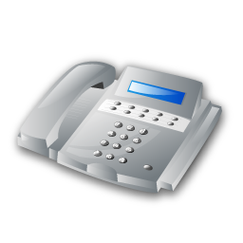
Co je broadworks anywhere?
  Příchozí hovory zazvoní na všech zařízeních volaného
  Uživatelé mohou určovat svou dostupnost za pohybu
  Hovory lze „přesunout“ z jednoho zařízení na jiné
Moje číslo “Anywhere”
240 123 4567 4567
Moje číslo “Anywhere”
240 123 4567
Notes:
Co je BroadWorks Anywhere?
BroadWorks Anywhere je snadno realizovatelné řešení umožňující pracovníkům jednoduchým způsobem spravovat několik komunikačních zařízení.
*Díky BWA zazvoní příchozí hovor zároveň na všech komunikačních zařízeních uživatele – mobilním telefonu, pevné lince, softwarovém klientu a dokonce i na video zařízení, takže uživatel může hovor přijmout bez ohledu na to, kde se právě nachází.
* Uživatelé mohou snadno spravovat svá vlastní nastavení a určovat, kdy jak budou k zastižení
* Hovory lze rovněž „přetáhnout“ z jednoho zařízení na jiné, takže uživatel si například může plynule přesunout mobilní hovor na pevnou linku.
Podívejme se na běžný příklad použití.

Slide 4


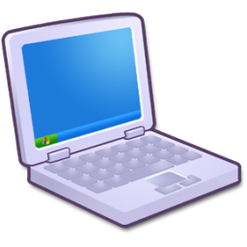

Příklad použití: Topení a klimatizace Novák
Společnost
  Společnost s jedním vlastníkem a cca. 50 zaměstnanci ve čtyřech lokalitách
Problém
  Pan Novák chce být vždy k zastižení
  Neustálá kontrola hlasových schránek v různých lokalitách
  je neproduktivní
Řešení
  Díky BroadWorks Anywhere zvoní všechny telefony najednou; jediná schránka pro všechny zprávy
Notes:
Pan Novák je majitelem fiktivní firmy Topení a klimatizace Novák, která v nedávné době expandovala do čtyř částí velkého města. Má celkem 50 zaměstnanců, velká část z nich jsou technici pracující v terénu.
*Pan Novák má kancelář v centrále společnosti a rovněž doma – v každé má pevnou linku a počítač. Pan Novák je neustále v pohybu, zřídkakdy se zdržuje na jednom místě, protože se přesunuje mezi kancelářemi a jednotlivými pracovišti. V minulosti měl problémy, když mu někdo zanechal zprávu na některém z jeho telefonů a on si ji nemohl vyzvednout včas. Pan Novák prostě nemůže kontrolovat všechny své schránky!
*Díky tomu, že nasadil řešení BroadWorks Anywhere, vyřešil pan Novák dva problémy.
# 1) Pokud někdo zavolá jeho pracovní číslo, zazvoní zároveň všechna jeho komunikační zařízení včetně osobního mobilního telefonu. Takže ať je pan Novák kdekoli, může hovor přijmout.
# 2) Nemusí už nadále řešit několik hlasových schránek – pokud hovor nepřijme, je volající přepojen do pracovní schránky pana Nováka, která je propojena s jeho pracovním číslem.

Slide 5


Běžný den pana nováka
  Pan Novák si cestou do práce vyzvedne zprávy z hlasové schránky
  Po příjezdu do kanceláře přesune mobilní hovor na svůj videotelefon
  Mobilní telefon deaktivuje pouze tehdy, když je na důležitém jednání
“Přesunutí hovoru”
*13 Deaktivace
*12 Aktivace
Notes:
Podívejme se na běžný den pana Nováka.
Pan Novák skočí do auta a jede do práce. Přitom si vyzvedne zprávy z hlasové schránky svého mobilního telefonu – ví, že všechny důležité zprávy čekají na vyzvednutí v jedné hlasové schránce.
*Zjistí, že byla svolána schůzka za účelem hodnocení finanční situace společnosti, takže ze svého mobilního telefonu zavolá své účetní, aby mu sdělila příslušné informace. Po příjezdu do kanceláře přesune hovor na svůj videotelefon, aby v tomto důležitém rozhovoru mohl pokračovat tváří v tvář.
*Po příchodu na jednání pan Novák odpojí svůj mobilní telefon ze skupiny BroadWorks Anywhere. Příchozí hovory nyní budou zvonit na všech ostatních zařízeních pana Nováka, takže po skončení jednání si bude moci vyzvednout všechny hlasové zprávy, které mu mezitím přišly.

Slide 6








Řešení dalších problémů
Pracovníci
  Technici jsou většinou v terénu a používají své mobilní telefony
Problém
  Velmi vysoké náklady na mobilní služby
  Zákazníci vidí čísla soukromých mobilních telefonů pracovníků
Řešení
  Díky BroadWorks Anywhere se zobrazí firemní číslo, nikoli soukromé
  Dálkové mobilní hovory za ceny hovorů z pevné linky
ID volajícího
301 555 7878
Notes:
BroadWorks Anywhere může zvýšit efektivitu vaší firmy i jinak.
Technici pana Nováka jsou neustále v terénu, takže své mobilní telefony využívají intenzivněji, než by si pan Novák přál. Pan Novák svým pracovníkům neposkytuje firemní mobilní telefony, místo toho mu pracovníci předkládají měsíční vyúčtování za mobilní telefony, kde jsou obvykle uvedeny soukromé i pracovní hovory.
*Pro pana Nováka to znamená mimořádně vysoké náklady na mobilní služby, zejména pokud pracovníci uskutečňují dlouhé soukromé dálkové hovory. Pan Novák dosud nad příliš vysokými náklady mhouřil oči.
A navíc, pokud pracovníci volají zákazníkovi, vidí zákazník číslo soukromého mobilního telefonu pracovníka, nikoli firemní číslo. Toto se panu Novákovi rovněž nelíbí.
*Nyní však pan Novák zjistil, že pokud využije dvoufázové volání BWA, může tyto problémy vyřešit. 1) pokud využije tento postup, pak v případě, že pracovníci uskuteční odchozí hovor ze svých soukromých mobilních telefonů, zobrazí se číslo volanému jako firemní, nikoli osobní číslo uživatele.
A 2) pokud pracovníci uskuteční dálkové hovory ze svých mobilních telefonů, jsou hovory směrovány zpět na hovor z pevné linky, takže není nutno platit drahé mezinárodní mobilní hovory.
Více informací o těchto možnostech vám poskytne váš poskytovatel služeb.

Slide 7



Souhrn výhod pro vaši společnost
    Nikdy nezmeškáte hovor
    Jednodušší práce díky jediné hlasové schránce
    Řiďte svou dostupnost odkudkoliv
    Přesunujte hovory mezi zařízeními
    Sdílejte společné pracovní funkce
Notes:
Souhrn klíčových přínosů řešení BroadWorks Anywhere pro firmu:
* Nikdy nezmeškáte žádný hovor – vyzvánějí všechna registrovaná zařízení a hovor lze přijmout prostřednictvím kteréhokoli z nich
*Zjednodušte si pracovní život díky jediné hlasové schránce
*Řiďte svou dostupnost odkudkoliv prostřednictvím webového portálu, kde můžete změnit své preference
*Přesunujte hovory mezi jednotlivými zařízeními uprostřed hovoru tak, že to volající vůbec nezaznamená
*A sdílejte společné pracovní funkce napříč všemi zařízeními
Toto je závěr výukového programu BroadWorks Anywhere – děkuji za pozornost!

Slide 8
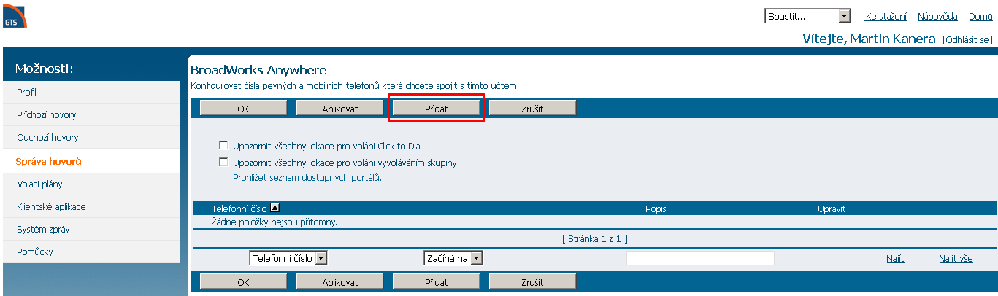
Nastavení broadworks anywhere
    Přidání přístrojů do funkce Anywhere a přetažení hovoru
Notes:
Zde můžete konfigurovat BroadWorks Anywhere přidáním pevných a mobilních telefonů, která chcete spojit se svým účtem. Spojení mobilního a stolního telefonu Vám umožní přijímat hovory kdekoliv a využívat další funkce mobility jako vzdálená kancelář nebo přetažení hovoru.
Do tohoto menu se dostanete přes: Správa hovorů/BroadWorks Anywhere, poté klikněte na Přidat.
Přetažení hovoru:
Po přidání přístroje do BW Anywhere máte možnost si přetáhnout hovor z pevné linky na mobil a naopak během hovoru.
Pro přetažení z mobilu na pevnou linku stačí vytočit na pevném telefonu *11 a hovor se okamžitě přetáhne.
Pro přetažení z pevné linky na mobil je potřeba zavolat na číslo portálu, které Vám bude přiděleno a poté vytočit *11 a proběhne přetažení hovoru.

Slide 9
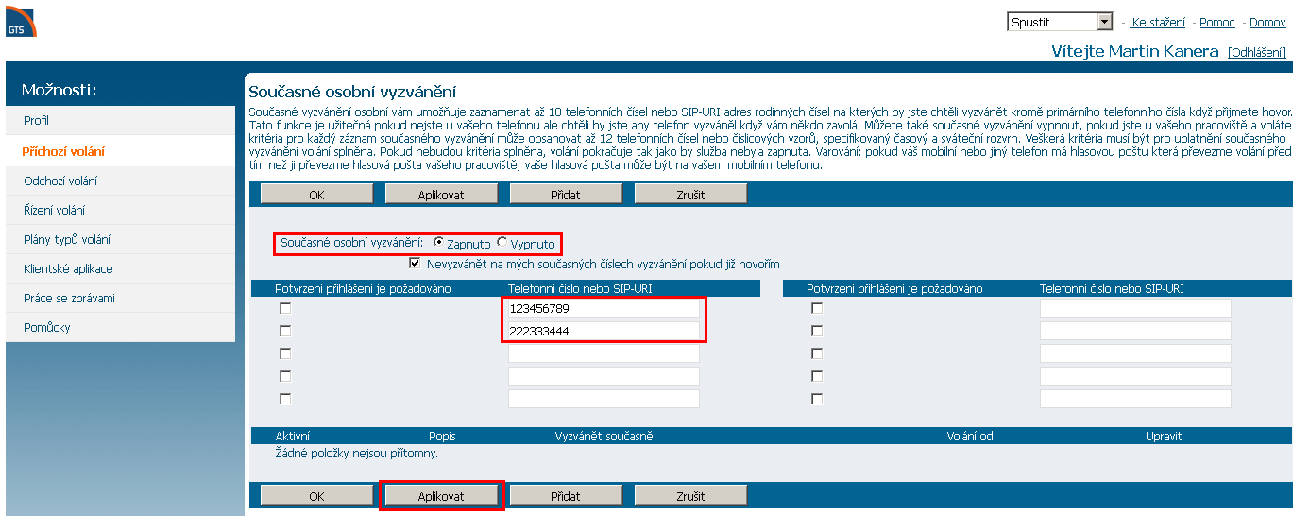
Nastavení broadworks anywhere
Nastavení současného vyzvánění
Notes:
Při příchozím hovoru budou vyzvánět oba přístroje najednou a hovor můžete přijmout na kterémkoliv z nich.
Nastavení Současného vyzvánění najdete na webovém portálu přes Hlavní stránka/Příchozí volání/Osobní současné vyzvánění.
Současné vyzvánění si můžete nastavit až na 10 přístrojů.
Nastavení Současného vyzvánění:
Povolte funkci zaškrtnutím pole Zapnuto
Vypište všechna čísla, která chcete aby zvonila současně do jednotlivých polí Telefonní číslo
Potvrďte tlačítkem Aplikovat

